Slide 1
Default методы в интерфейсах
interface Formula {
double calculate(int a);
default double sqrt(int a) {
return Math.sqrt(a);
}
}

Slide 2
Formula formula = new Formula() {
@Override
public double calculate(int a) {
return sqrt(a * 100);
}
};
formula.calculate(1); // 10.0
formula.sqrt(16);

Slide 3
Лямбда-выражения
Позволяют вам упростить создание реализаций интерфейсов с одним метом.
Например, Comparator с методом compareTo

Slide 4
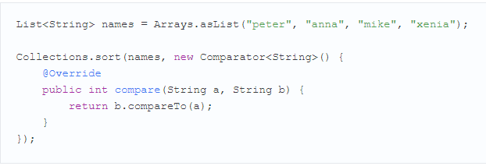
Лямбда-выражения. Без них

Slide 5
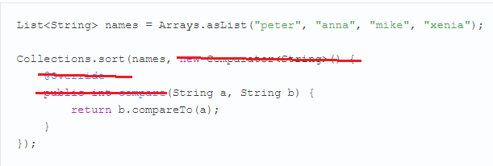
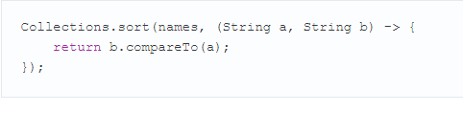
Лямбда-выражения. Начало

Slide 6


Лямбда-выражения. Еще короче
Убираем скобки
Убираем тип значений:

Slide 7
Method Reference
Позволяют «ссылаться» на существующий метод
см. пример

Slide 8
Streams
Последовательность элементов, надо которой можно производить различные операции.
Операции бывает промежточными (возвращают другой stream) или терминальными (возвращают что-то отличное от stream)

Slide 9
Streams. Методы
Filter — фильтрует (отбрасывает) элементы из потока, которые не проходят переданное условие.
Sorted — сортирует
Map — преобразует каждый элемент в другой
AnyMatch, allMatch, noneMatch — проверяют, выполняется ли переданное условия для хотя бы одного элемента, всех элементов или ни для одного
Count — количество элементов в потоке.

Slide 10
Streams. Методы
Reduce — производит «свертку» элементов (объединяет их все в один по какому-то правилу)

Slide 11
Даты
LocalDate
LocalDateTime
ZonedDate
ZonedDateTime

